Slide 1
Generatory i iteratory w języku Python
Hanna Kałamaga, Kacper Taborski
Teleinformatyka rok 2
Akademia Górniczo-Hutnicza im. Stanisława Staszica w Krakowie

Slide 2
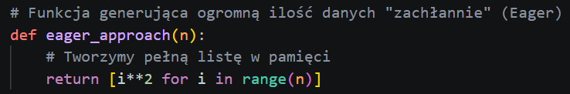
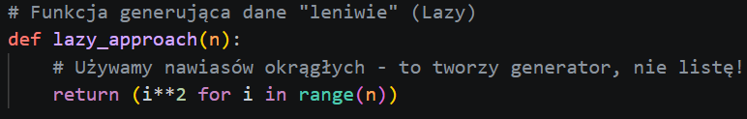
Problem: Pamięć i podejście "Eager"
Eager Evaluation: Obliczanie i przechowywanie wszystkich wyników naraz.
Skalowalność: Trudność w przetwarzaniu plików większych niż dostępny RAM.
Lista:
MemoryError (Próba wczytania miliarda elementów do RAM).
Generator:
0.0001s (Zajmuje tyle samo miejsca, co jedna liczba).

Slide 3
Koncepcja Lazy Evaluation
Definicja: Strategia ewaluacji, w której obliczanie wartości wyrażenia jest odraczane do momentu, gdy jego wynik jest faktycznie potrzebny.
Kluczowe cechy:
Odroczone wykonanie (Deferred Execution): Kod nie wykonuje się w momencie definicji.
Minimalizacja zbędnych obliczeń: Jeśli potrzebujemy tylko 5 pierwszych wyników z miliona, obliczymy tylko 5.
Porównanie wydajności:
Pamięć przy Eager Evaluation: O(n)
Pamięć przy Lazy Evaluation: O(1)

Slide 4
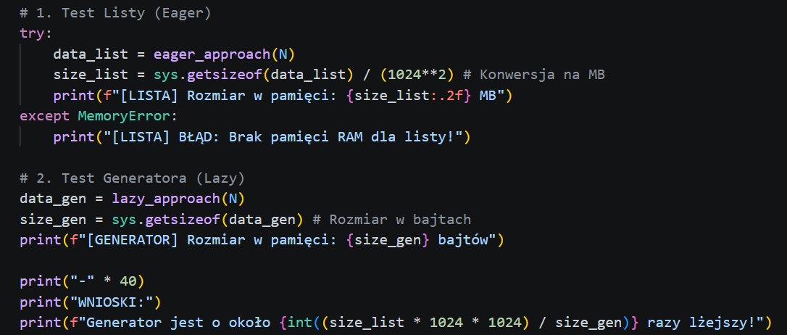
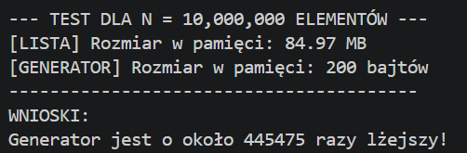
Jak to wygląda w praktyce?

Slide 5
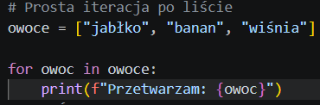

Iteracja w Python
Iteracja polega na sekwencyjnym przeglądaniu elementów zbioru danych w celu wykonania na nich określonych operacji. W Pythonie proces ten jest zautomatyzowany i ukryty pod intuicyjną składnią pętli for.
Pętlę rozpoczynamy słowem kluczowym for. Następnie podajemy nazwę zmiennej iterującej. Jest to zmienna, której wartość będzie się zmieniała w kolejnych obrotach pętli. Po zmiennej iterującej występuje słowo kluczowe in, a po nim struktura danych (np. lista, tablica, krotka, zakres albo ciąg znaków).

Slide 6
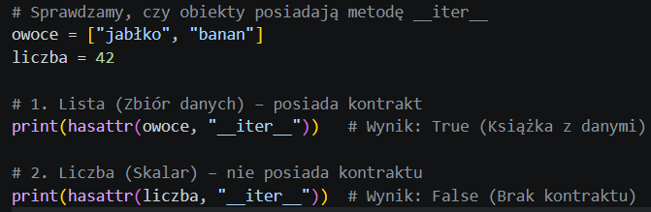
Czym jest iterable?
Obiekt iterowalny (ang. iterable) w Pythonie to struktura danych, którą można przeglądać element po elemencie, np. w pętli for. Aby obiekt był uznany za Iterable, musi posiadać specjalną metodę o nazwie __iter__(), która zwraca iterator.

Slide 7
Czym jest iterator?
Iterator to obiekt służący do sekwencyjnego przeglądania elementów kolekcji bez konieczności znania jej wewnętrznej struktury. Działa jak wskaźnik, umożliwiając dostęp do obecnego elementu oraz przejście do następnego, co ułatwia pracę z różnymi typami danych w jednolity sposób. Obiekt staje się iteratorem, gdy posiada metodę __next__().
Mechanizm działania __next__:
Pobieranie: Zwraca aktualny element, na który wskazuje kursor.
Przesunięcie: Automatycznie zmienia stan obiektu, wskazując na następną wartość.
Zatrzymanie: Gdy dane się kończą, metoda rzuca sygnał StopIteration.

Slide 8
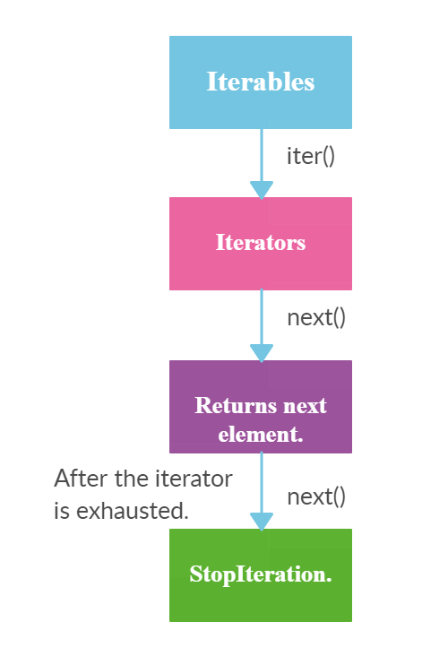
Zależność Iterable vs Iterator
Kluczowa zasada:
Każdy Iterator jest obiektem iterowalnym (Iterable), ale nie każdy obiekt iterowalny jest Iteratorem.

Slide 9
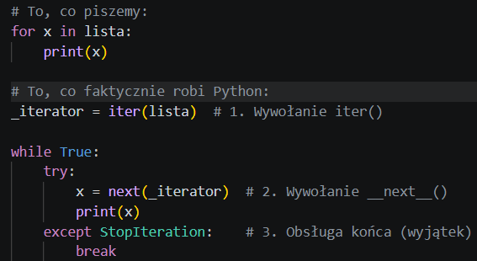
Jak działa pętla for?
Pętla for w Pythonie nie używa indeksów (jak i++ w C++). Ona automatyzuje obsługę protokołu iteratora.
Gdy uruchamiasz pętlę for, Python wykonuje następujące kroki:
Wywołanie funkcji iter(): Python najpierw wywołuje iter(kolekcja) na obiekcie, po którym iterujemy. To przekształca obiekt iterowalny (np. listę, krotkę, ciąg znaków) w iterator.
Wywołanie __next__: W każdej iteracji pętla wywołuje metodę __next__() na tym iteratorze, aby pobrać kolejny element.
Obsługa końca: StopIteration: Gdy w iteratorze kończą się elementy, metoda __next__() podnosi wyjątek StopIteration. Pętla for przechwytuje ten wyjątek i automatycznie kończy działanie.

Slide 10
Wyjątek StopIteration
StopIteration to wbudowany wyjątek w Pythonie, który służy do sygnalizowania, że iterator nie ma już więcej elementów do zwrócenia. To nie jest awaria programu, lecz standardowy element sterowania przepływem (Control Flow) w Pythonie. Mechanizm:
Iterator nie wie, ile ma elementów na początku.
Podaje dane tak długo, jak je ma.
Gdy zasoby się kończą, wysyła komunikat StopIteration.
Mechanizm ten jest bardzo wydajny, ponieważ pozwala na iterację po strumieniach o nieznanej długości, oddziela logikę pobierania danych od logiki sprawdzania końca zbioru unikając tym samym zbędnych sprawdzeń po każdym kroku.

Slide 11
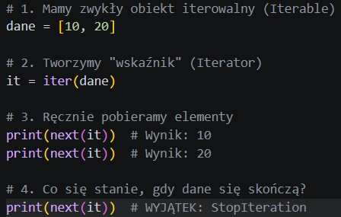
Ręczna iteracja
Dlaczego to jest ważne?
To dokładnie ten mechanizm (krok 3 i 4) jest wykorzystywany przez pętlę for. My widzimy tylko elegancki wynik, ale pod spodem Python "męczy" iterator funkcją next(), dopóki ten nie rzuci błędu StopIteration

Slide 12
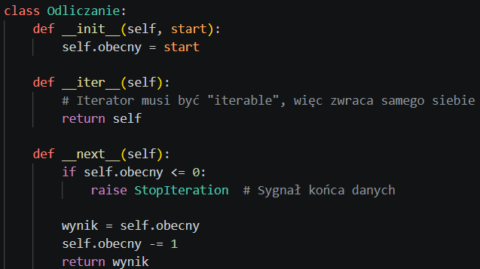
Implementacja własnej klasy Iteratora
Wyzwanie: Chcemy stworzyć obiekt, który odlicza w dół, ale nie chcemy tworzyć wielkiej listy w pamięci.
Rozwiązanie: Musimy stworzyć klasę, która spełnia oba wymagania:
Metoda __iter__: Pozwala pętli for zainicjować proces (zwraca self).
Metoda __next__: Zawiera logikę biznesową (liczenie) i wie, kiedy przestać.

Slide 13
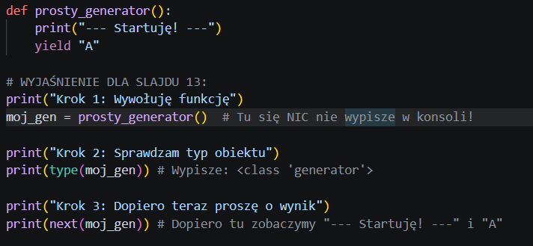
Generatory – funkcje produkujące iteratory
Czym są Generatory? To specjalne funkcje, które pozwalają tworzyć iteratory w sposób prosty i zwięzły. Zamiast budować całą maszynerię klas (__iter__, __next__), używamy zwykłej składni funkcji.
Leniwa ewaluacja (Lazy Evaluation): Generator nie produkuje wszystkich danych naraz. On „odpoczywa” i generuje kolejny element dopiero wtedy, gdy zostanie o to poproszony.
Słowo kluczowe yield: To serce generatora. Zastępuje return i pozwala funkcji „zatrzymać się w czasie”, nie tracąc przy tym swoich zmiennych.

Slide 14
Słowo kluczowe yield
Cecha | return | yield
Stan funkcji | Jest czyszczony (funkcja ginie) | Jest zamrażany (funkcja "pauzuje")
Wartość | Zwraca końcowy wynik | Emituje jedną wartość ze strumienia
Kontynuacja | Zawsze startuje od początku | Wznawia pracę dokładnie tam, gdzie została zatrzymana
Zakończenie | Kończy działanie funkcji | Pozwala na wielokrotne "powroty" do funkcji

Slide 15
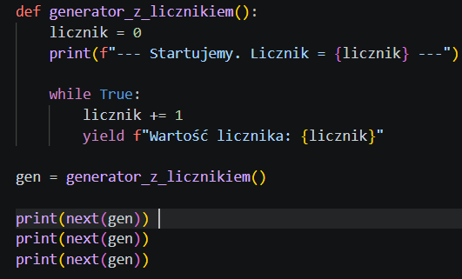

Mechanizm: Zamrażanie Stanu
Jak to działa?
W momencie napotkania yield, Python wykonuje zrzut pamięci lokalnej funkcji.
Zapisywane są: wartości wszystkich zmiennych lokalnych, stan pętli oraz aktualna linia kodu (tzw. Instruction Pointer).
Funkcja przechodzi w stan uśpienia (suspended), a kontrola wraca do głównego programu.
Wznowienie: Gdy wywołamy next(), Python "odmraża" funkcję. Nie startuje ona od początku, ale od linijki bezpośrednio po ostatnim yield

Slide 16
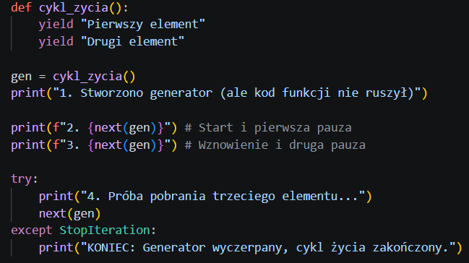
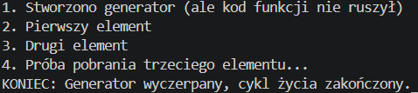
Cykl życia generatora
3 Etapy :
Inicjalizacja (Created): Wywołanie funkcji generatora. Kod wewnątrz funkcji jeszcze się nie wykonuje! Powstaje tylko obiekt generatora.
Iteracja (Running / Suspended): Wywołanie next(). Generator pracuje do najbliższego yield, przesyła wartość i "zasypia". Ten etap może powtarzać się wielokrotnie.
Wyczerpanie (Closed): Funkcja dochodzi do końca lub napotyka return. Generator "umiera" i przy każdej kolejnej próbie wywołania zgłasza sygnał końca danych - StopIteration.

Slide 17
Zalety generatorów - zwięzłość i czytelność
Mniej kodu, więcej możliwości:
Redukcja kodu nadmiarowego : Nie musisz tworzyć skomplikowanych klas. Generator sam zarządza swoim stanem (pamięta zmienne) i automatycznie kończy pracę (StopIteration).
Logika "W Jednej Linii": Cały proces (start, obliczenia, pauza) dzieje się w jednej prostej funkcji. Kod jest czytelny i łatwy do zrozumienia dla innych.
Stała złożoność pamięciowa O(1): Niezależnie czy generujesz 10, czy 10 miliardów elementów, zużycie RAM pozostaje stałe.

Slide 18
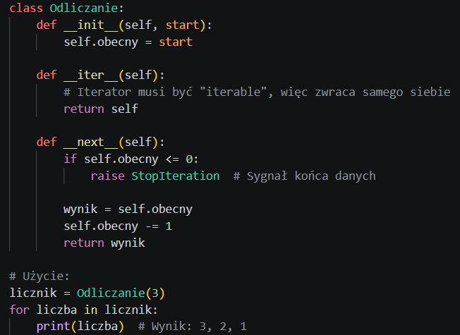
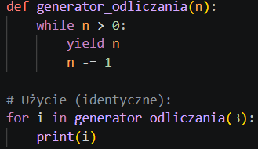
Generator vs klasyczny iterator

Slide 19
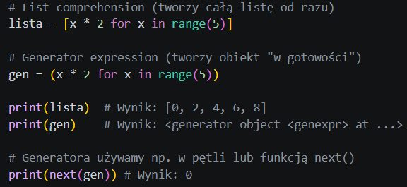
Generator Expressions
Użycie funkcji generującej nie jest jedynym sposobem na utworzenie generatora. Bardzo często wykorzystywane są także wyrażenia generujące, działające podobnie do wyrażeń listowych (list comprehensions), ale zużywające znacznie mniej pamięci. Zamiast tworzyć pełną listę, generują elementy tylko w momencie zapytania (lazy evaluation), używając nawiasów okrągłych () zamiast kwadratowych [].

Slide 20
List Comprehension vs Generator Expression
Cecha | List Comprehension [ ] | Generator Expression ( )
Wynik | Tworzy gotową Listę | Tworzy Obiekt Generatora
Pamięć | Zajmuje dużo miejsca | Zajmuje minimalną ilość miejsca
Czas startu | Wolniejszy (musi wszystko policzyć) | Błyskawiczny (nic jeszcze nie liczy)
Dostęp | Dowolny (indeksy, np. lista[5]) | Tylko sekwencyjny (jeden po drugim)

Slide 21
Analiza wydajności
1. Pamięć RAM: Magazyn vs Przepis
Lista []: Rezerwuje pamięć dla wszystkich elementów naraz. Przy dużych zbiorach danych (np. miliony rekordów) może doprowadzić do zawieszenia programu.
Generator (): Zajmuje stałą, minimalną ilość pamięci (ok. 120 bajtów), niezależnie od tego, czy przetwarza 10, czy 10 miliardów elementów. Przechowuje tylko instrukcję, jak stworzyć kolejny wynik.
2. Czas: Oczekiwanie vs Natychmiastowość
Lista []: Musimy poczekać, aż Python obliczy i zapisze każdy element, zanim dostaniemy pierwszy wynik.
Generator (): Działa w trybie "Just-In-Time". Pierwszy wynik otrzymujemy w ułamku sekundy, ponieważ generator nie traci czasu na przygotowanie reszty danych „na zapas”.

Slide 22
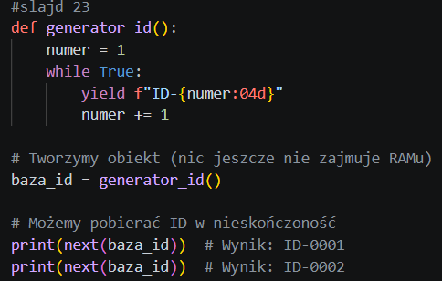
Nieskończone sekwencje
Problem: Jak stworzyć listę wszystkich liczb naturalnych?
Próba wykonania [0, 1, 2, ...] natychmiast zawiesi komputer (brak pamięci RAM).
Rozwiązanie: Generator nieskończony
Generator nie przechowuje liczb, on tylko wie, jak dodać 1 do poprzedniej wartości.
Kluczowa korzyść: Możemy pracować z obiektami, które teoretycznie nie mają końca, zużywając przy tym tyle samo pamięci, co przy jednej liczbie.

Slide 23
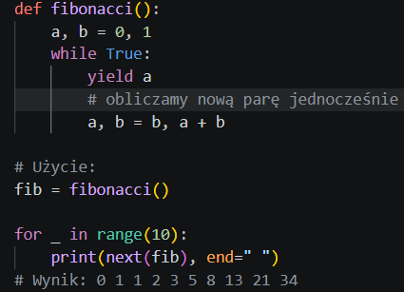
Generator w praktyce: Ciąg Fibonacciego
Problem: Obliczanie ciągu Fibonacciego metodą rekurencyjną jest wolne, a tworzenie ogromnej listy zżera RAM.
Rozwiązanie: Generator, który pamięta tylko dwie ostatnie liczby.
Zaleta: Możemy wygenerować milionową liczbę ciągu, nie przechowując miliona poprzednich wyników.

Slide 24
Biblioteka itertools
Biblioteka itertools w Pythonie to wbudowany moduł udostępniający wydajne funkcje do tworzenia iteratorów, idealne do efektywnego przetwarzania danych i oszczędzania pamięci. Funkcje są napisane w języku C, co czyni je znacznie szybszymi niż pętle w czystym Pythonie.
Kluczowe funkcje do zapamiętania:
chain – łączenie wielu obiektów iterowalnych w jeden strumień.
groupby – grupowanie posortowanych danych według klucza.
permutations i combinations – szybkie operacje kombinatoryczne.
cycle i count – tworzenie wydajnych, nieskończonych sekwencji.
islice – "krojenie" (slicing) iteratorów bez ich konwersji na listy.

Slide 25
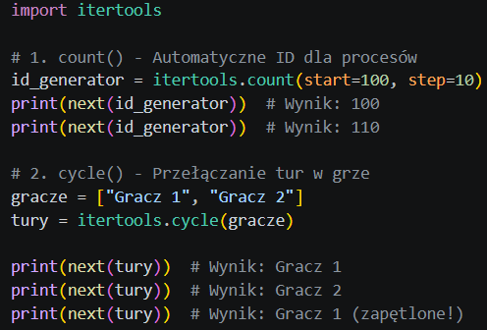
Intertools.count i itertools.cycle
Funkcje itertools.count oraz itertools.cycle należą do grupy nieskończonych iteratorów, co czyni je niezwykle użytecznymi w specyficznych scenariuszach, takich jak generowanie numerowanych list, pętle okresowe czy symulacje.
1. itertools.count(start=0, step=1)
Funkcja count() tworzy iterator, który zwraca równo oddalone wartości począwszy od start. Działa jak nieskończona pętla range(), ale nie tworzy listy w pamięci.
Zastosowanie: Automatyczne nadawanie unikalnych identyfikatorów (ID), numerowanie linii w logach, generowanie punktów na wykresie.
2. itertools.cycle(iterable)
Funkcja cycle() tworzy iterator, który powtarza elementy z podanego obiektu iterowalnego (lista, string, krotka) w nieskończoność.
Zastosowanie: Przełączanie kolorów w interfejsie (np. paski w tabeli), obsługa tur w grach (Gracz 1 -> Gracz 2 -> Gracz 1...), zapętlone animacje.

Slide 26
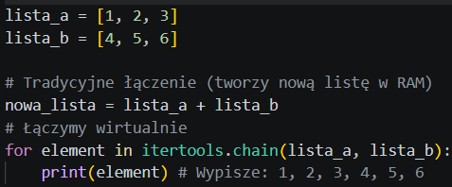
Itertools.chain
Itertools.chain to funkcja z biblioteki standardowej Pythona, która pozwala łączyć wiele obiektów iterowalnych (listy, krotki, generatory) w jeden, spójny ciąg, bez konieczności kopiowania danych do nowej struktury.

Slide 27
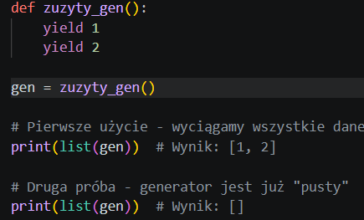
„Zużycie” generatora
Dlaczego generator się „zużywa”?
Brak składowania danych: Generator nie jest pudełkiem z owocami (jak lista), ale raczej kranem, z którego płynie woda. Raz wypuszczona woda nie wraca do rury.
Wskaźnik stanu: Python trzyma wewnętrzny wskaźnik, który mówi, w której linii kodu jesteśmy. Gdy dojdziemy do ostatniego yield lub końca funkcji, wskaźnik nie ma już gdzie pójść.
Efekt: Próba ponownego użycia tego samego obiektu zawsze zwróci pustą strukturę.

Slide 28
Bibliografia:
https://realpython.com/introduction-to-python-generators/
https://www.dremio.com/wiki/eager-evaluation/
https://docs.python.org/3/reference/simple_stmts.html
https://chyla.org/artykuly/python/python-generatory.html

